Slide 1
Geração de Terrenos
Gustavo Ebbo, Ivo Paiva, Rodrigo Vicente

Slide 2
Sumário
Geração de terreno
Algoritmo Diamond-Squares
Codificação do Diamond-Squares
Definição da mesh e aplicação da matriz gerada
Resultados

Slide 3
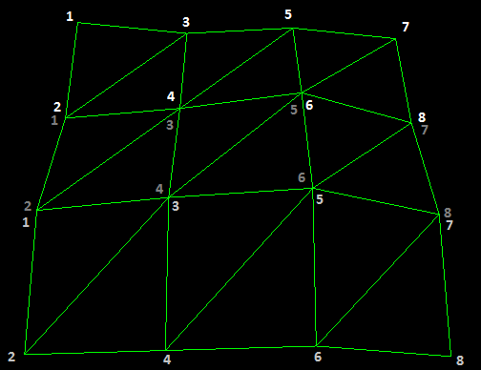
Geração de Terrenos
É criado uma mesh de triângulos plana.
Esta mesh é o plano do terreno sem deformações

Slide 4
Geração de Terrenos
Uma outra matriz é lida pelo programa para deformar o plano
A heightMap é uma matriz N*M de pixels. Cada combinação linha x coluna corresponde a um ponto no plano.
Todos esses pontos são preenchidos em escala de cinza pelo algoritmo gerador de heightMap.
Mais claro Mais alto
Mais escuro Mais baixo

Slide 5
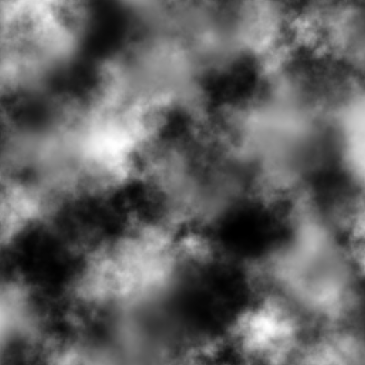
Geração de Terrenos

Slide 6
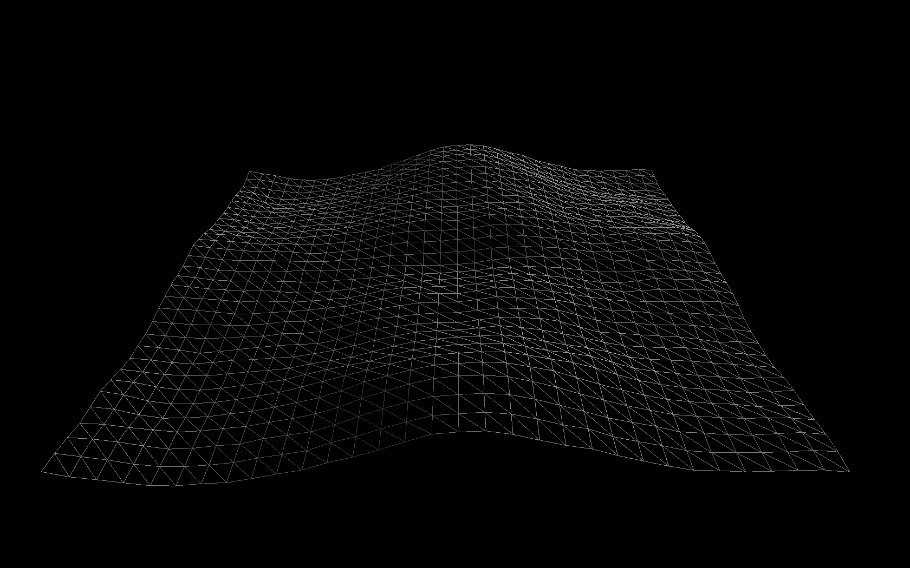
Geração de Terrenos
A partir dos valores na escala de cinza é possível alterar o eixo Z da mesh de triângulos.
Ao inserir todos os valores da HeighMap como uma altura Z na mesh é possível chegar em uma simulação de terreno.

Slide 7
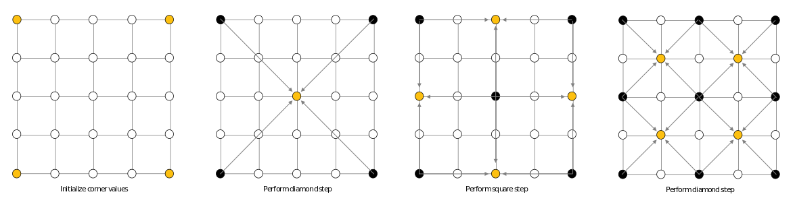
Diamond-Squares
Utilizado para criar HeightMaps
Realiza mapeamentos em forma de de quadrados e diamantes ao redor de cada vértice para calcular um valor de altura para tal.

Slide 8
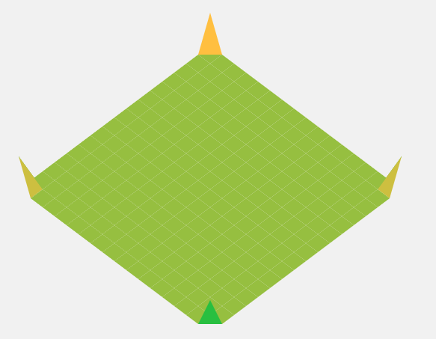
Diamond-Squares
O algoritmo do diamond-square funciona em um array 2D 2^{n} + 1 quadrático.
O algoritmo precisa de 4 bordas do array para ter o conjunto de dados para começar.
Todos os outros pontos não precisam de valores.

Slide 9
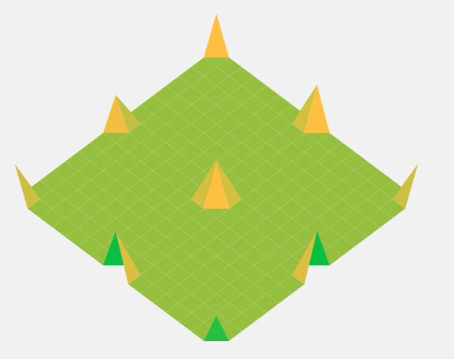
Diamond-Squares
No primeiro passo, o algoritmo encontra o centro do plano e atribui a este, a média das 4 bordas anteriores + ruído (Diamante).
No passo seguinte, encontram-se os pontos centrais das bordas definidas anteriormente. Nestes pontos são adicionadas as médias das bordas vizinhas mais o valor de ruído (este é o passo Quadrado).

Slide 10
Diamond-Squares
Ao final desses dois passos, haverão 9 pontos com valores (as 4 bordas, o ponto central e os 4 pontos médios entre cada ponto da borda)

Slide 11
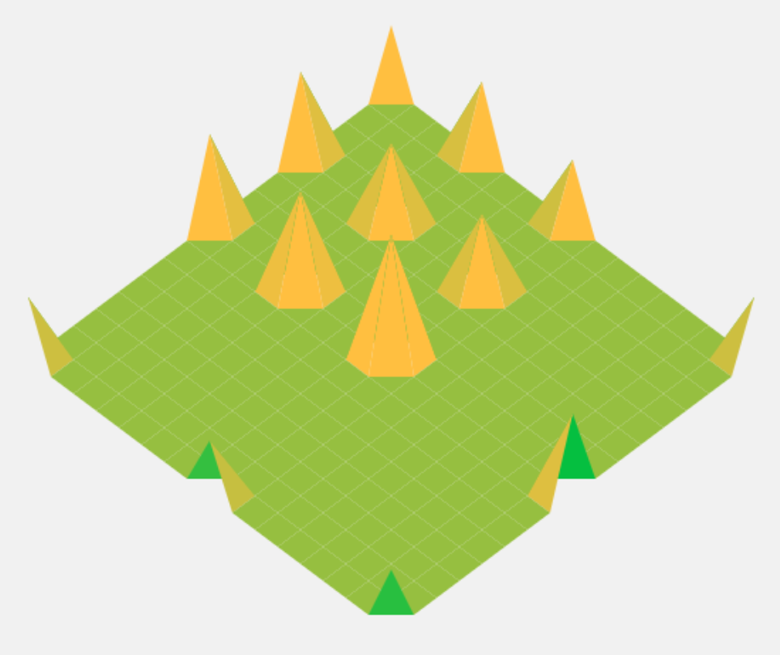
Diamond-Squares
Isso significa que podemos separar o array inicial em 4 arrays menores e chamar o algoritmo outras 4 vezes, reduzindo a magnitude do ruído aplicado

Slide 12
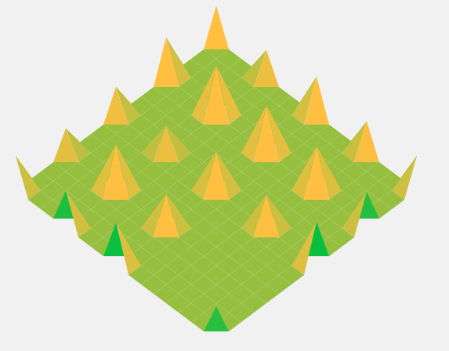
Diamond-Squares
O processo se repete até que não restem mais pontos vazios no grid

Slide 13
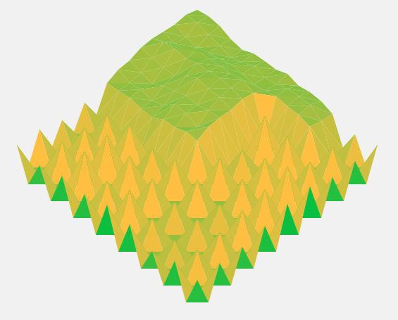
Diamond-Squares
Parte dos pontos já foram preenchidos

Slide 14
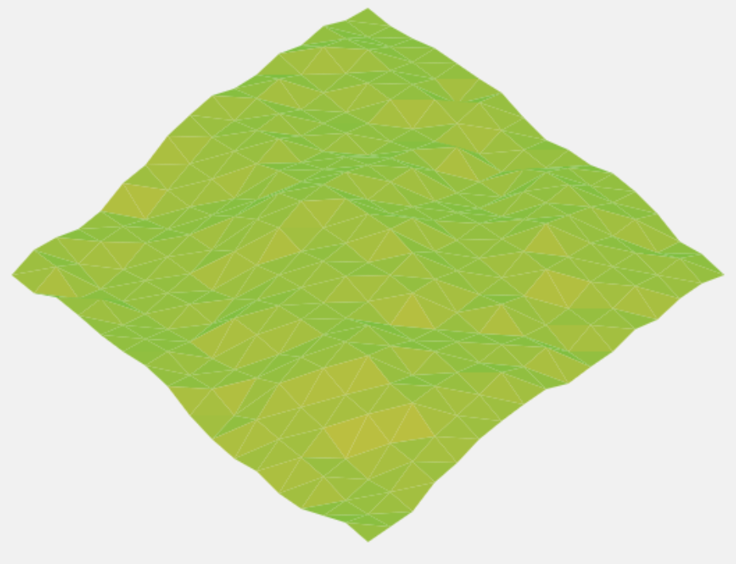
Diamond-Squares
Todos os pontos estão preenchidos.
Mapa de altura terminado

Slide 15
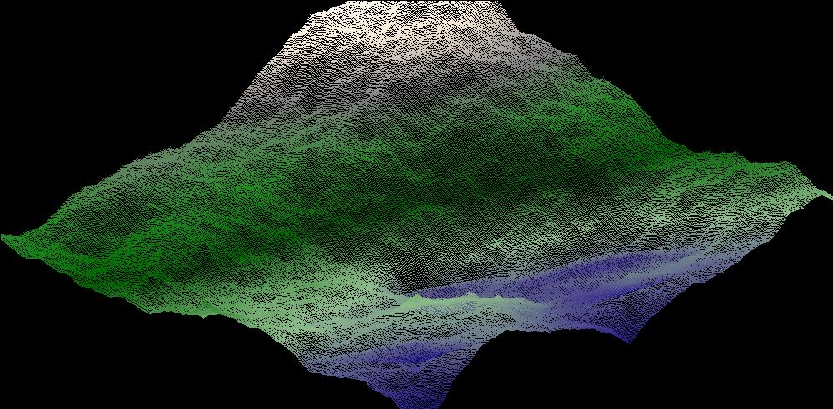
Diamond-Squares
Exemplo:

Slide 16
Codificação do Diamond-squares
Configuração do array de alturas:
defina A = Um array 2D de tamanho LARGURA * ALTURA preenchido por 0’s. Preencha os quatro cantos de A com seus valores valores definidos. defina tamanho_passo = LARGURA - 1 defina rand = Um número aleatório dentro de um intervalo

Slide 17
Codificação do Diamond-squares
Loop principal do algoritmo: Enquanto tamanho_passo > 1: loop percorrendo todo o A realizar passo_diamante para cada quadrado em A loop percorrendo todo o A realizar passo_quadrado para cada diamante em A. tamanho_passo /= 2 Reduzir o intervalo aleatório de rand

Slide 18
Codificação do Diamond-squares
Passo diamante do algoritmo: defina passo_diamante(x, y, tamanho_passo, rand): defina media = media dos cantos do quadrado, separados por
tamanho_passo A[x + tamanho_passo/2][y + tamanho_passo/2] = media + rand
Observação: O pseudo-código assume x e y na parte superior esquerda do quadrado, mas a implementação de tal fica a critério do desenvolvedor.

Slide 19
Codificação do Diamond-squares
Passo diamante do algoritmo: defina passo_quadrado(x, y, tamanho_passo, rand): defina media = média dos quatro cantos do diamante A[x][y] = media + rand
Observação: Aqui, o x e y representam o centro do diamante.

Slide 20
Definição da mesh e aplicação da matriz gerada
O desenvolvimento da mesh foi realizada da forma mais natural ao GLUT, utilizando Triangles Strips, através da função:
glBegin(GL_TRIANGLE_STRIP);
E adicionando dois novos vértices à cada ponto de largura do HeightMap, e aplicando ao eixo Y o valor deste ponto no HeightMap usando a função:
glVertex3f(w, altVert, l);

Slide 21
Definição da mesh e aplicação da matriz gerada
Juntamente ao processo anterior, a cada vértice criado já é atribuído uma cor do sistema RGB, utilizando a função:
glColor3f(R,G,B);
Onde, para cada vértice, são seguidas regras para coloração a partir da altura do vértice definida pelo HeightMap.
As regras são definidas a seguir.

Slide 22
Definição da mesh e aplicação da matriz gerada
Considerando ALT a diferença de altura do vértice mais alto ao vértice mais baixo da mesh:
Para vértices com altura de até 30% de ALT, aplica-se a cor amarela.
Para os entre 30% e 50% de ALT, aplica-se a cor verde.
Para os entre 50% e 70% de ALT, aplica-se a cor marrom.
Para os acima de 70% de ALT, aplica-se a cor branca.
A escolha das cores teve como objetivo representar areia, grama, rochedos e neve, respectivamente.

Slide 23
Definição da mesh e aplicação da matriz gerada
Além da definição das alturas dos vértices e da definição de suas cores, no momento da criação da mesh também é realizado o cálculo das normais de modo a implementar o Smooth Shading.
Diferente do Flat Shading, que apresenta uma mesma normal para cara vértice de uma dada face, o Smooth Shading é criado modificando as normais de cada vértice compartilhado por múltiplas faces, realizando a soma normalizada das normais destas faces e aplicando ao vértice.

Slide 24
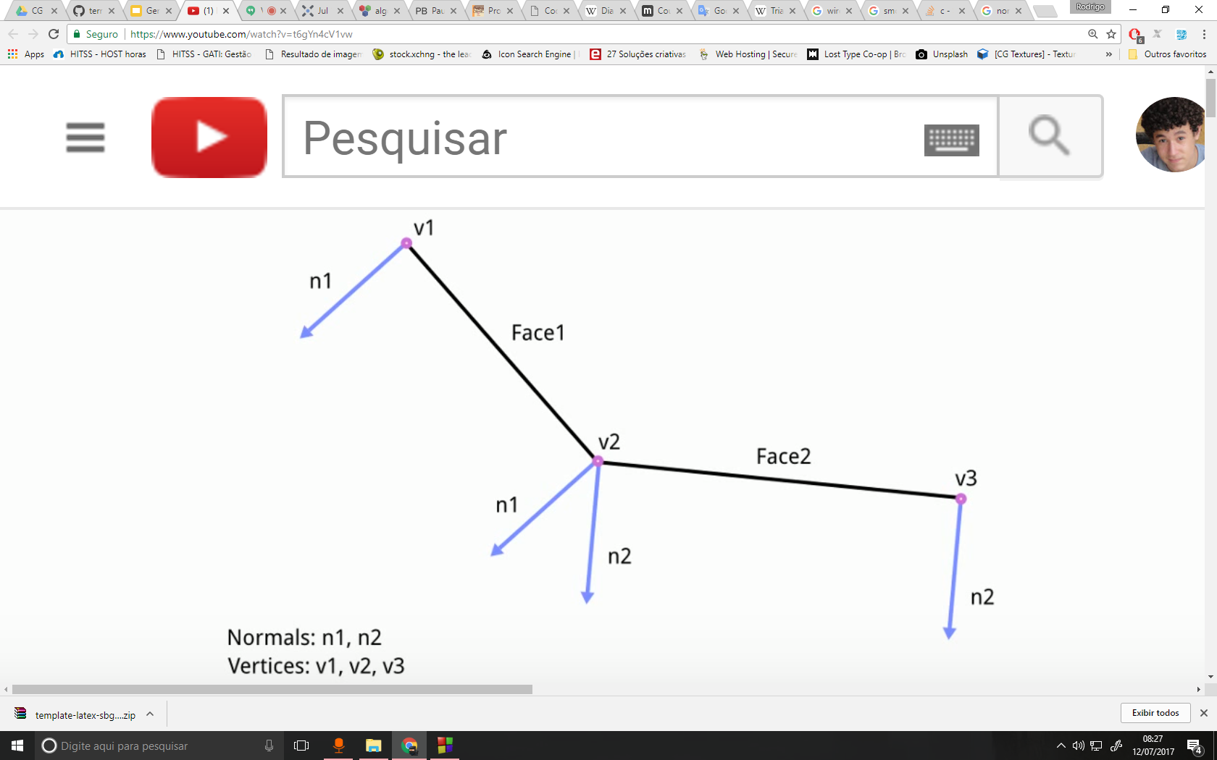
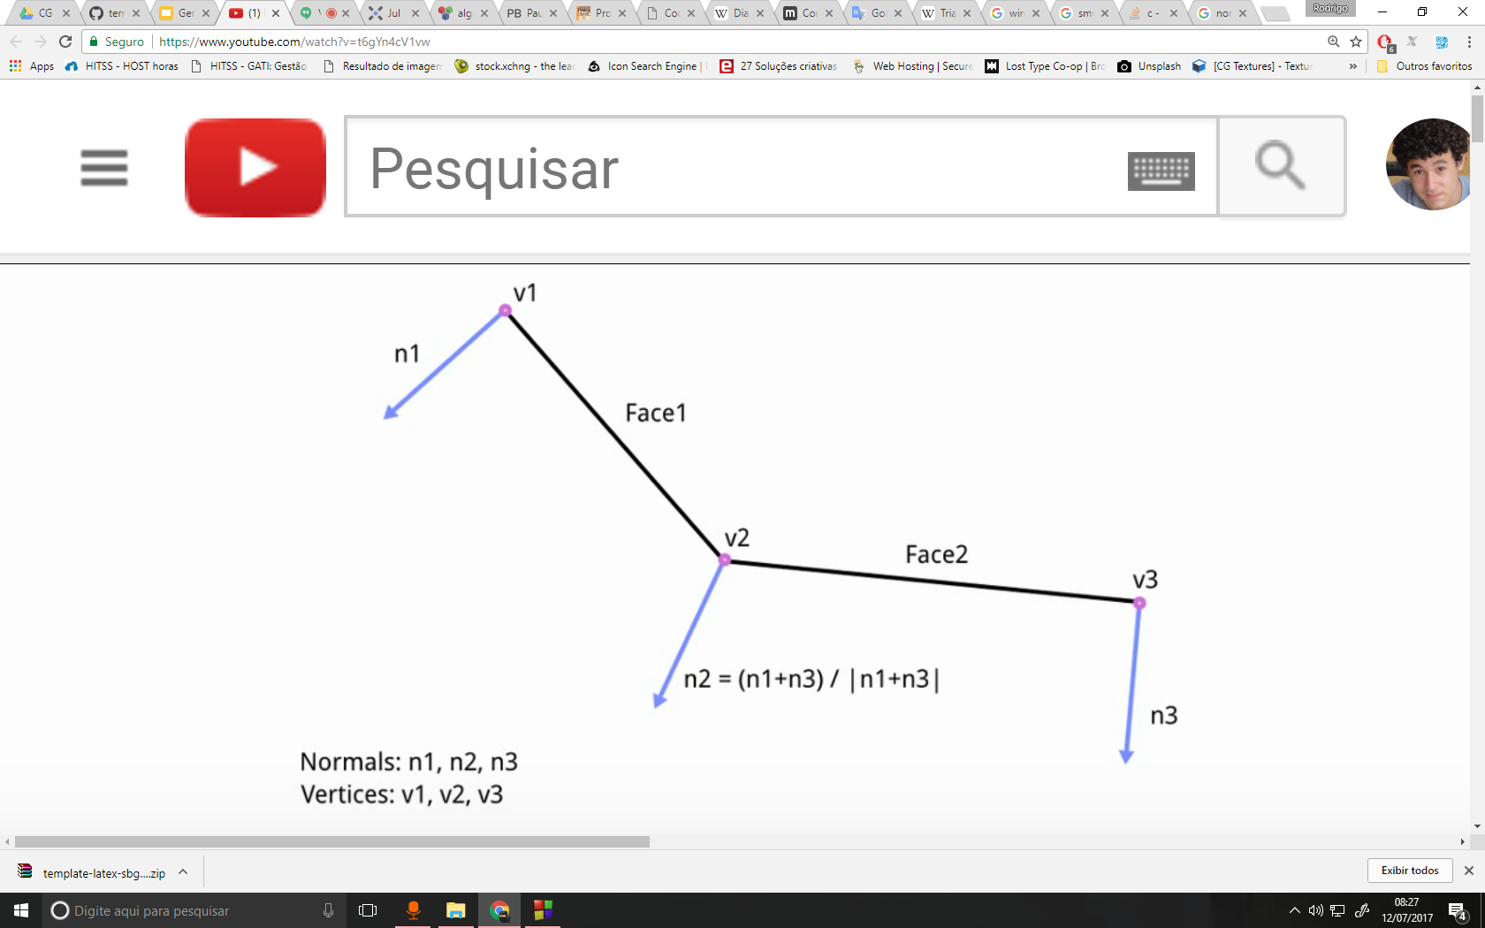
Definição da mesh e aplicação da matriz gerada
Flat Shading
Smooth Shading

Slide 25
Definição da mesh e aplicação da matriz gerada
Aplicando-se métodos de geometria analítica, é possível calcular as normais de cada vértice da mesh.
O uso do Smooth Shading possibilita a reflexão da luz de uma forma muito mais natural, deixando os limites das faces bem menos evidentes se comparados ao Flat Shading. Por este motivo foi escolhido para ser implementado.

Slide 26
Resultados
Veja o resultado alcançado depois da aplicação de todos estes passos:

Slide 27
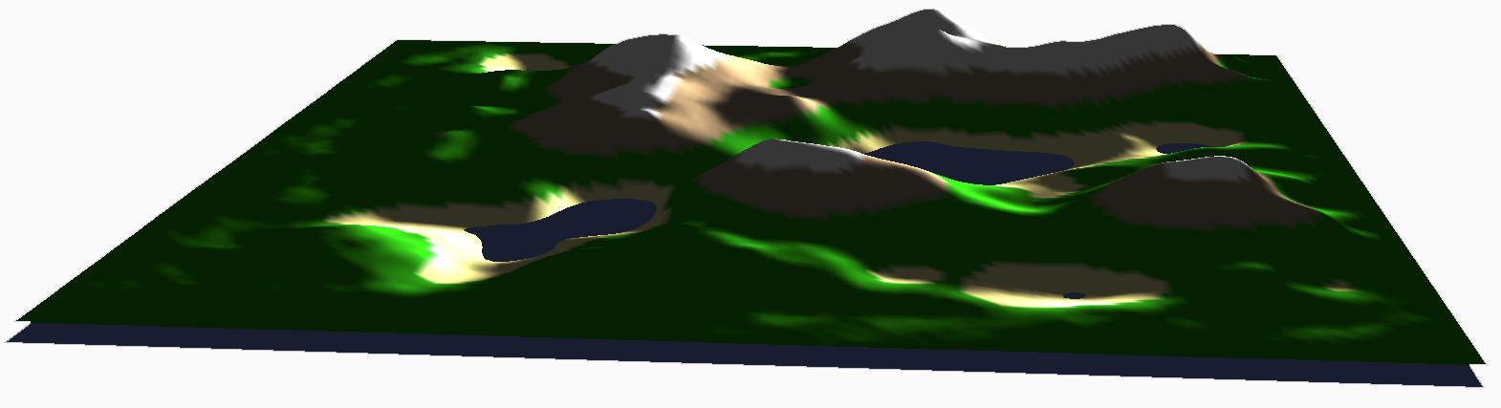
Resultados

Slide 28
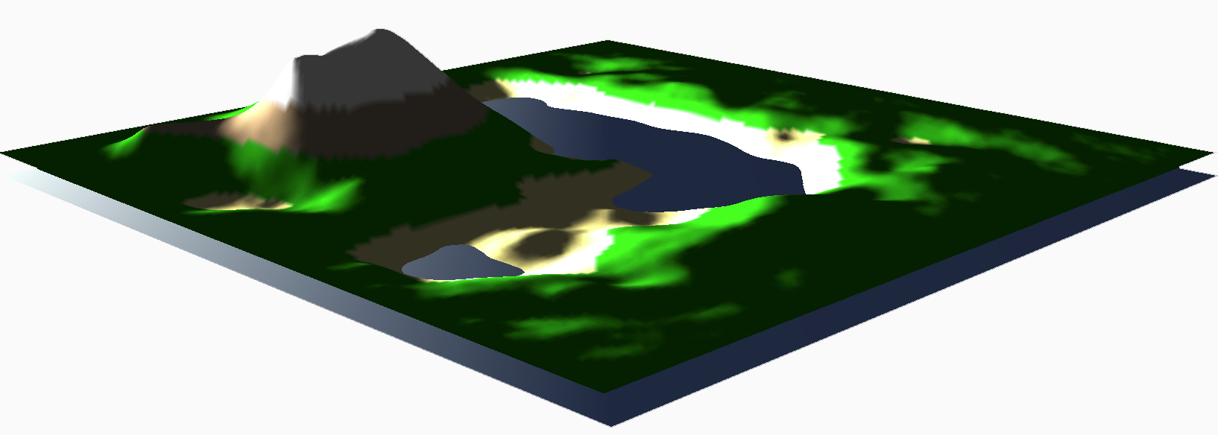
Resultados
Resultados

Slide 29
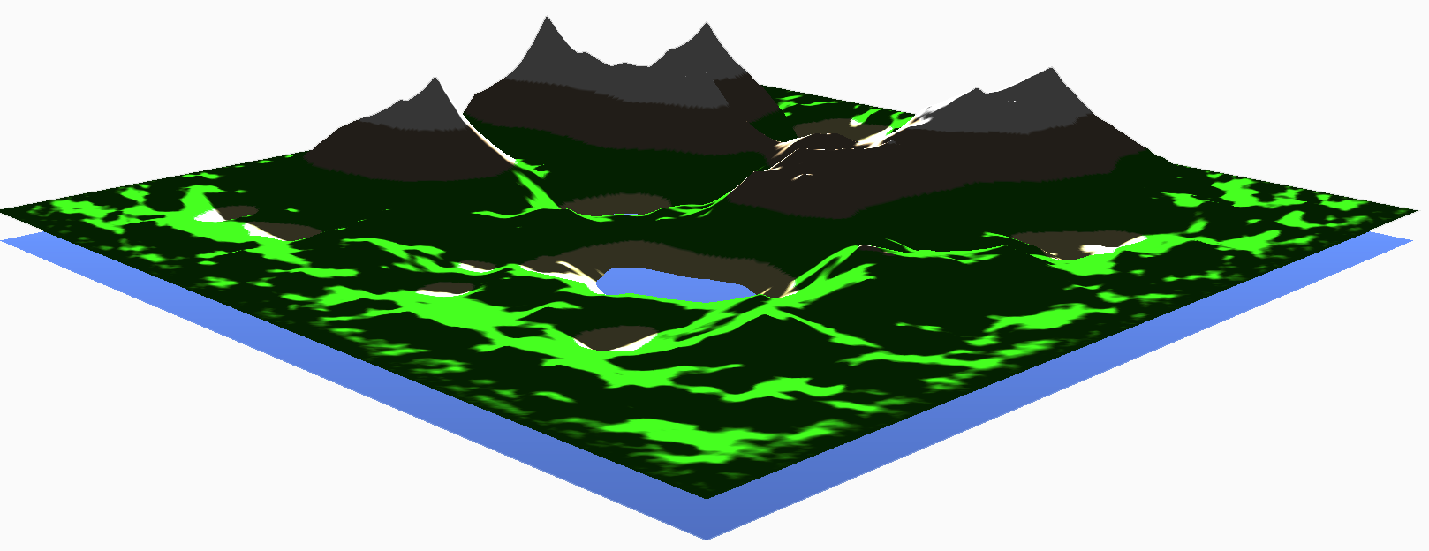
Resultados

Slide 30
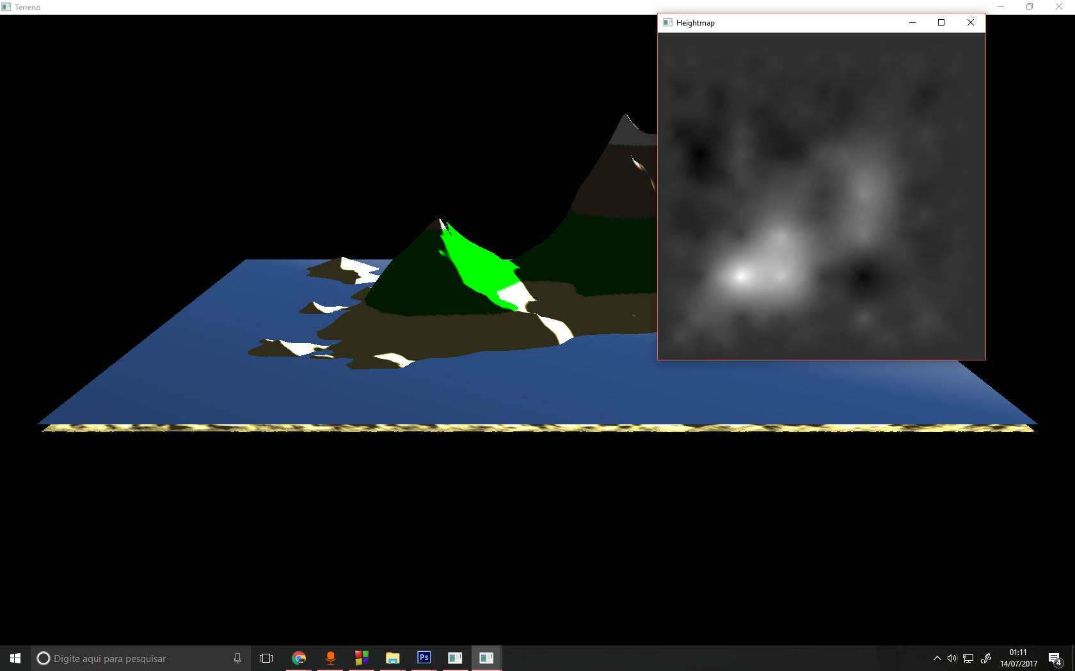
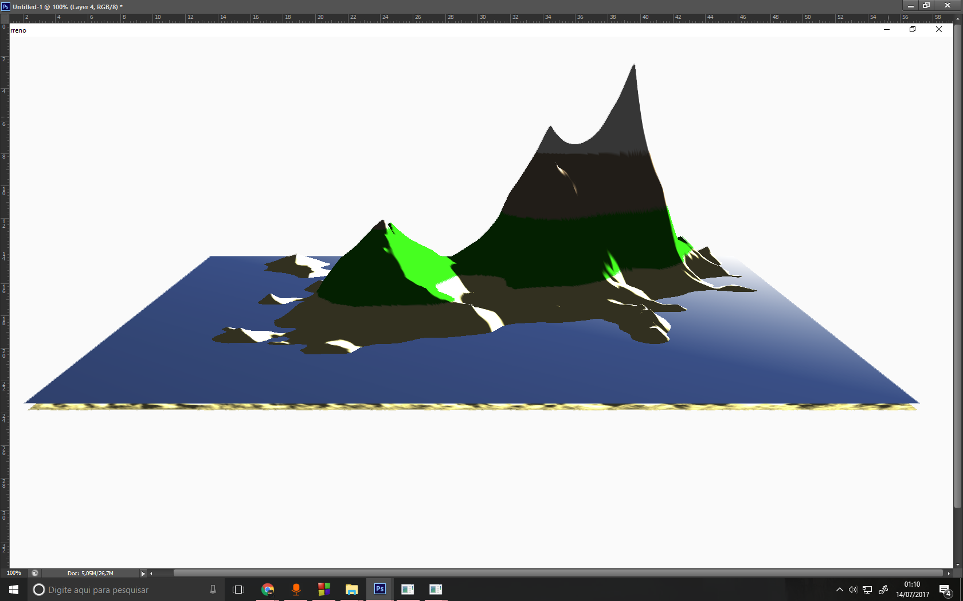
Resultados

Slide 31
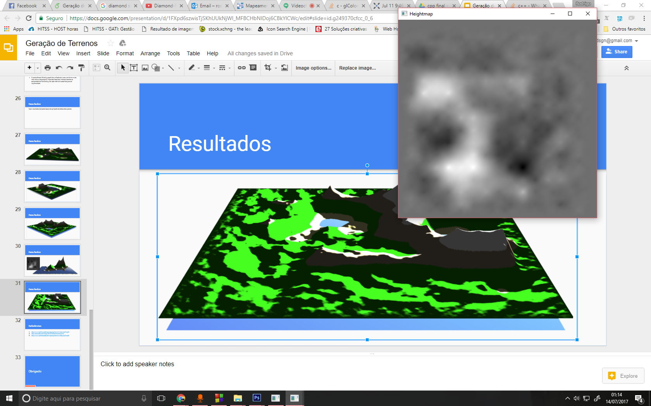
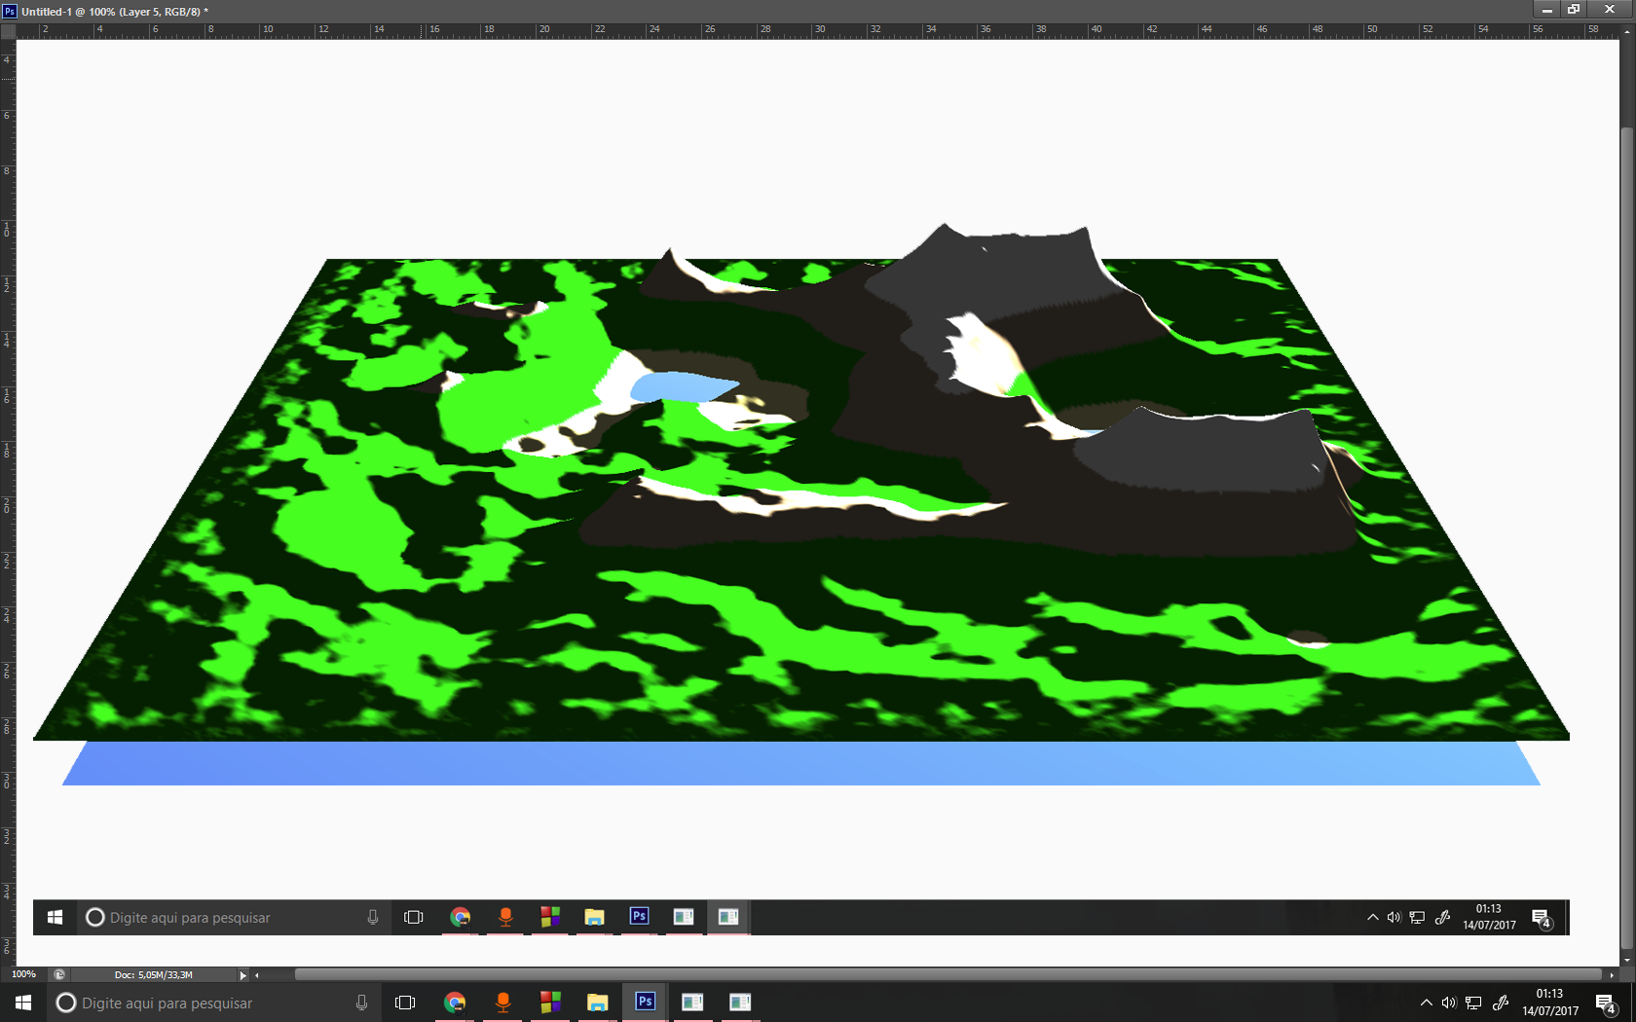
Resultados

Slide 32
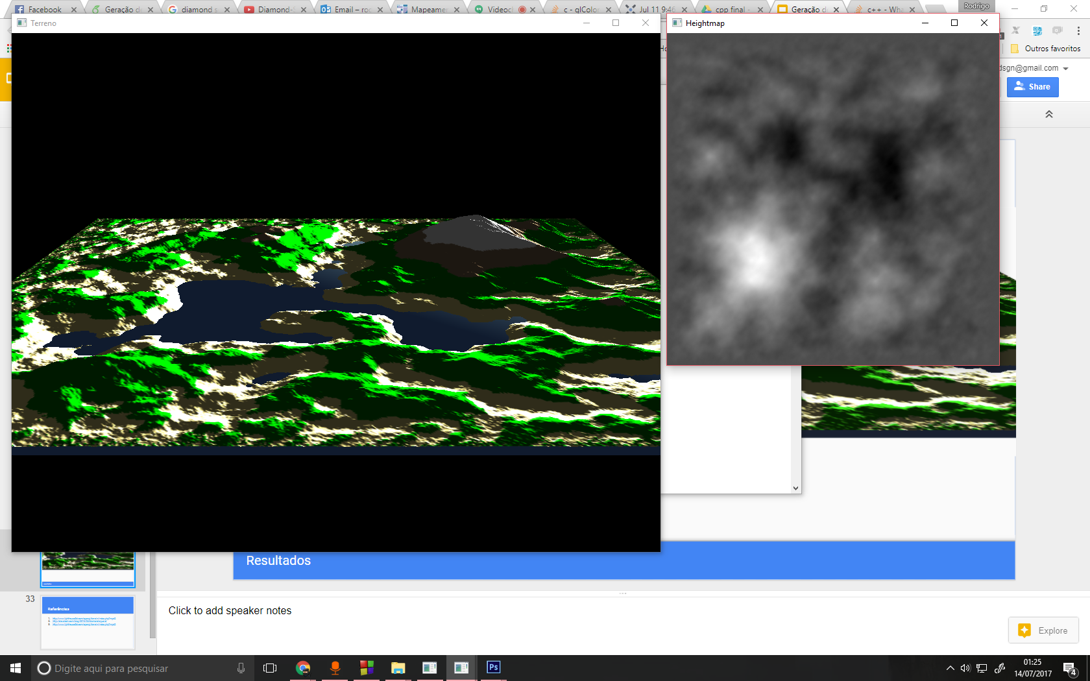
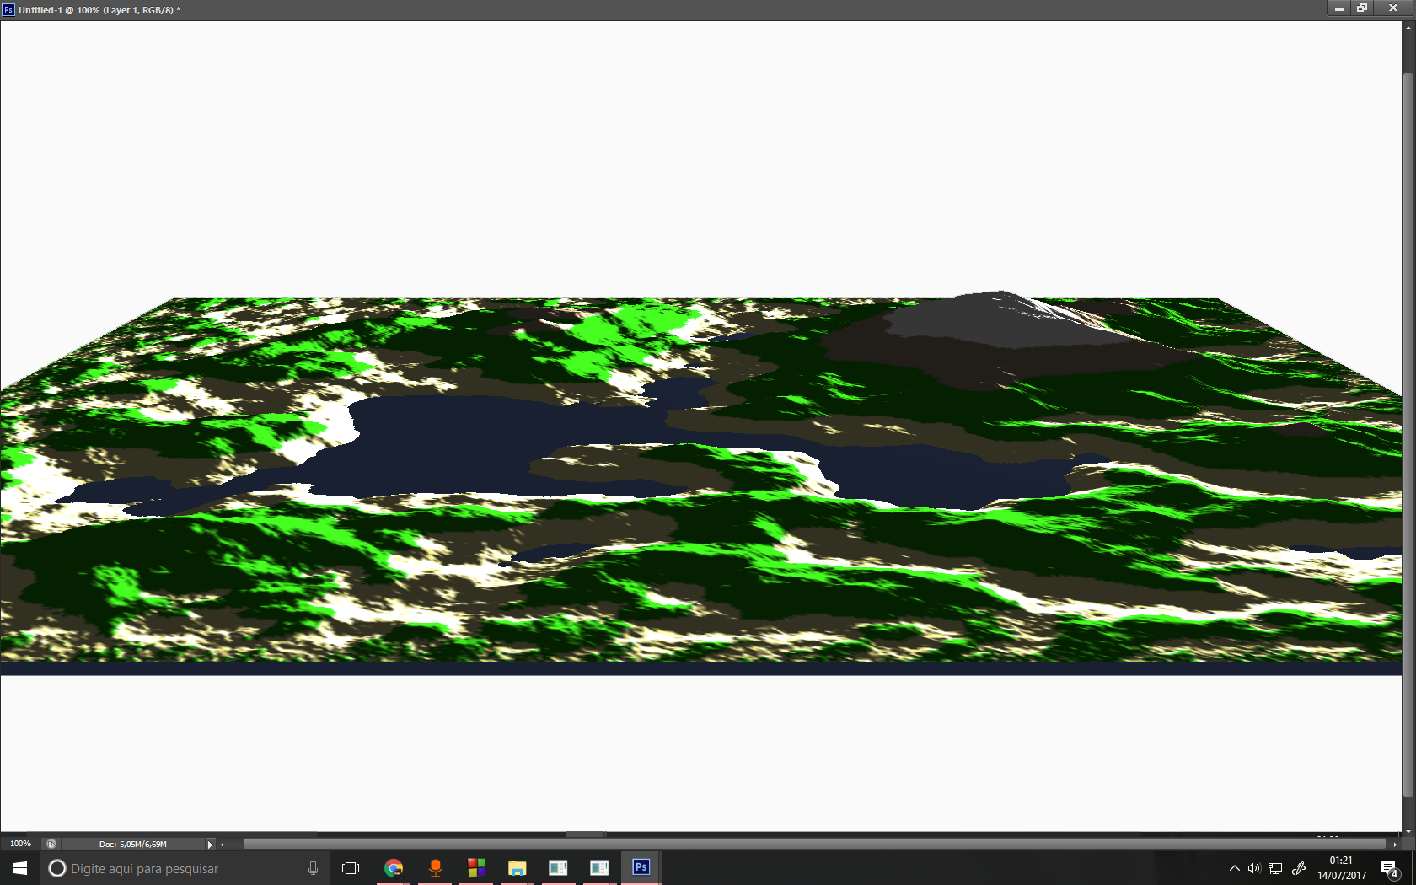
Resultados

Slide 33
Referências
http://www.lighthouse3d.com/opengl/terrain/index.php?mpd2
http://stevelosh.com/blog/2016/06/diamond-square/
http://www.lighthouse3d.com/opengl/terrain/index.php?mpd2

Slide 34
Obrigado

